Slide 1
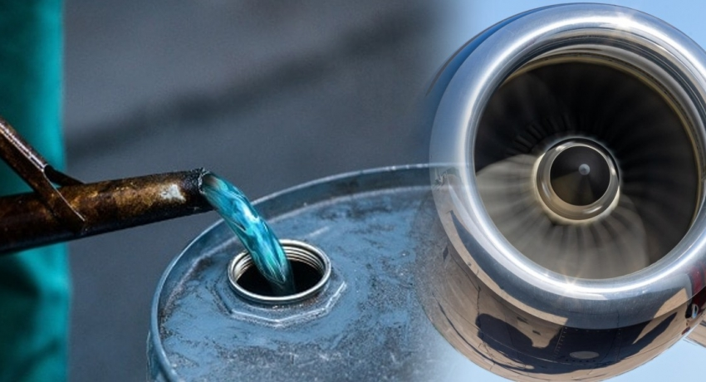

Pracownia programów użytkowych
PALIWO LOTNICZE
TANKOWANIE SAMOLOTU
Zebrał i opracował : Maciej Belcarz

Slide 2
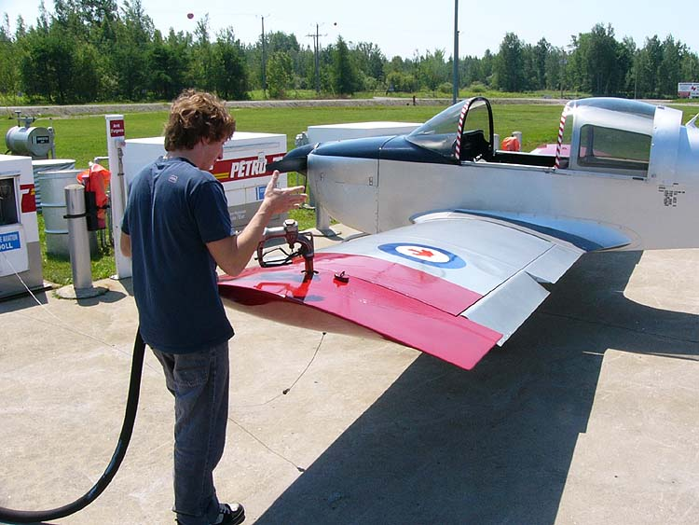
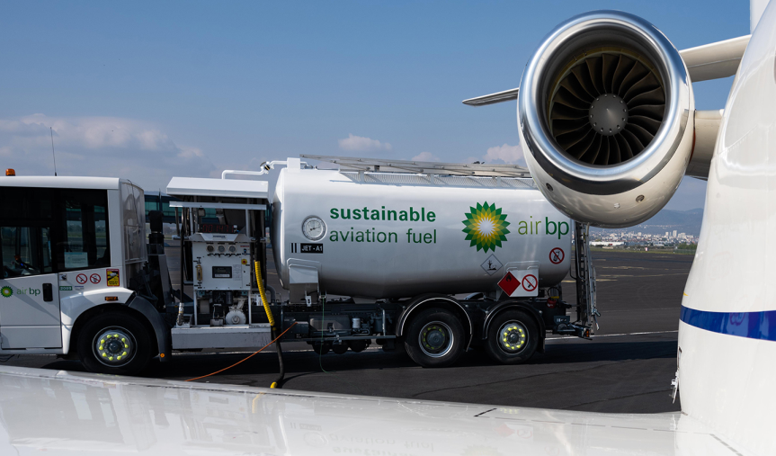
PALIWO LOTNICZE – PODZIAŁ PODSTAWOWY
AVGAS
Benzyna lotnicza
JETFUEL
Nafta lotnicza
Silniki turbośmigłowe
Silniki turboodrzutowe
Silniki tłokowe

Slide 3
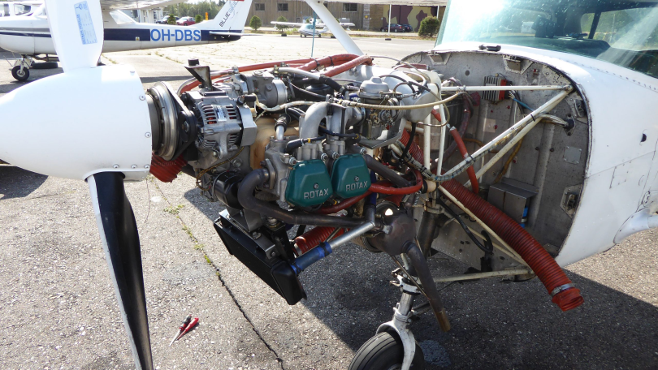
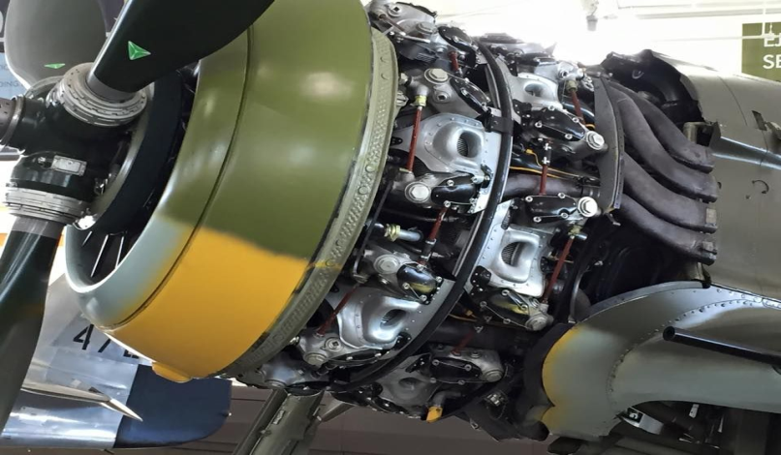
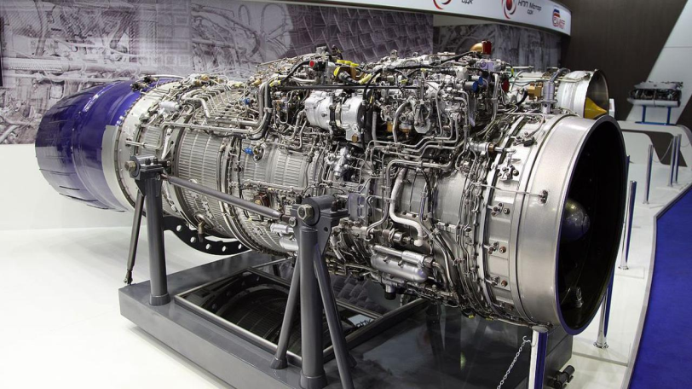
PALIWO LOTNICZE – PODZIAŁ DOKŁADNY
Benzyna lotnicza
Silniki tłokowe z zapłonem iskrowym
Olej napędowy
Silniki tłokowe
Zapłon samoczynny
Nafta lotnicza
Silniki wysokoprężne
Silniki turbinowe
Wodór
Paliwa syntetyczne
ON
Silniki turbinowe

Slide 4
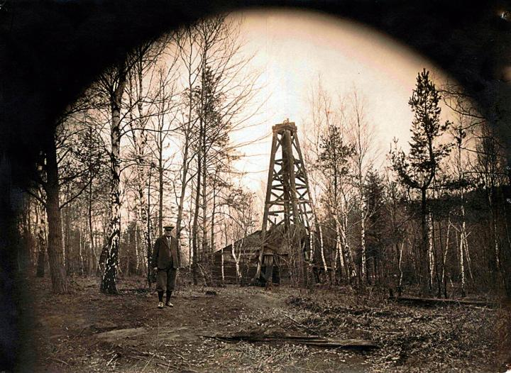
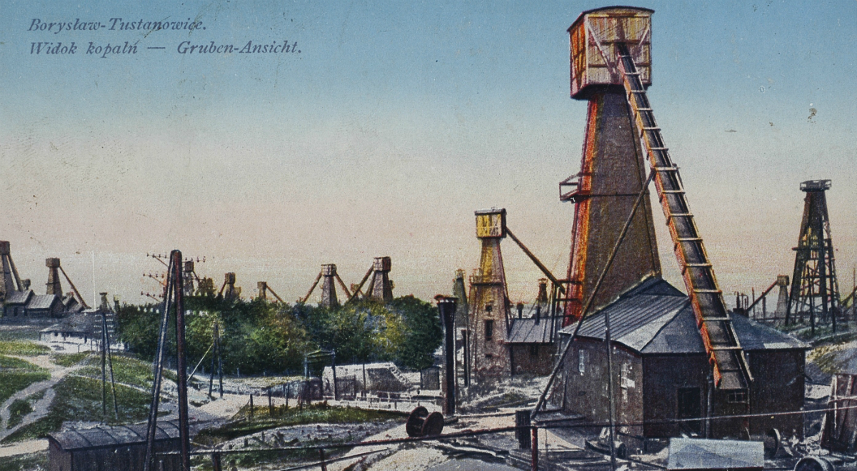
W 1854 roku ruszyła pierwsza na świecie kopalnia ropy naftowej, założona w Bóbrce k. Krosna przez Łukasiewicza i Tytusa Trzecieskiego

Slide 5
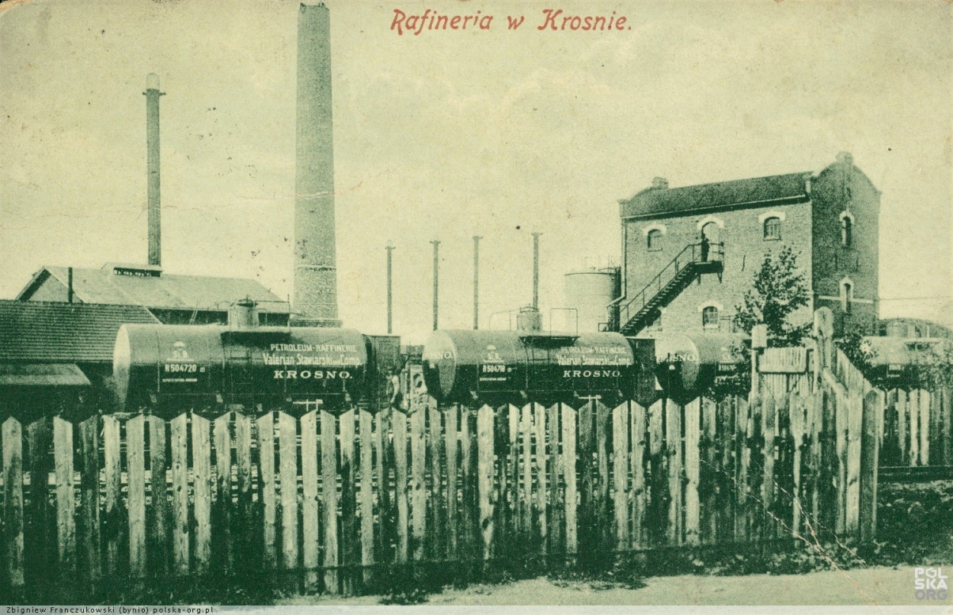
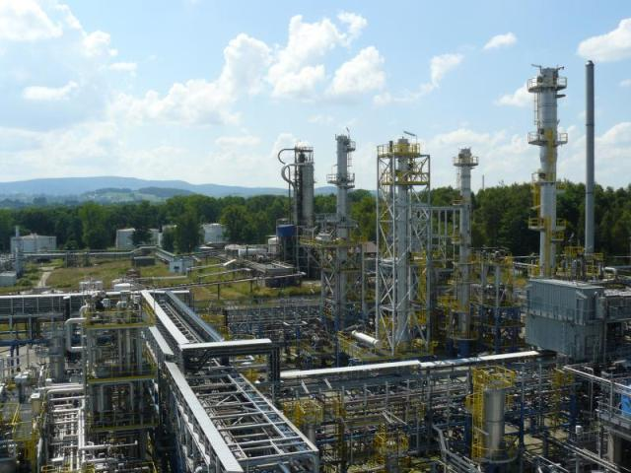
Rafineria w Krośnie
Pierwsza rafineria na świecie
Gorlice

Slide 6
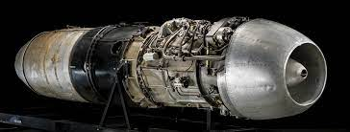
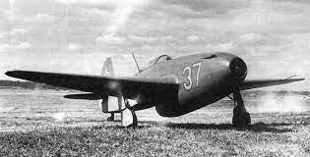
Junkers Jumo 004
Pierwszy silnik turboodrzutowy wykorzystujący paliwo powstałe w procesie destylacji ropy naftowej
YAK-15
Sowiecki myśliwiec odrzutowy wykorzystujący naftę lotniczą.

Slide 7
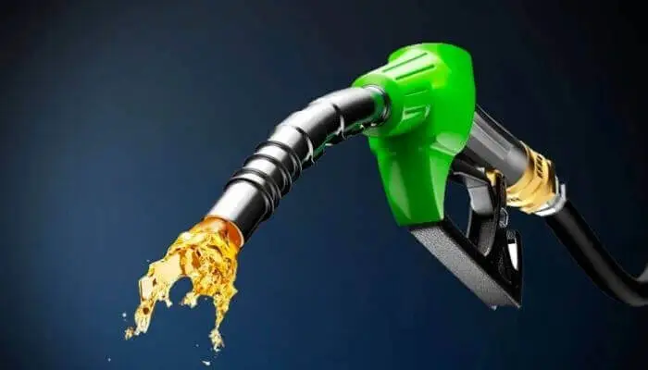
Cechy paliwa lotniczego
Niski koszt wytwarzania
Łatwość dostępu
Małe ryzyko pożaru
Niskie ciśnienie parowania
Wysoka stabilność termiczna
Duża wartość opałowa
Łatwe do pompowania
Właściwości smarne

Slide 8

Postępowanie z paliwem lotniczym
Wymogi techniczne i sposób postępowania
z paliwem lotniczym opisany jest
w międzynarodowych standardach JIG.
(Joint Inspection Group).
oraz wytycznych linii lotniczych IATA
(The International Air Transport Association)
Dostosowanie infrastruktury (rodzaj, wielkość)
Szkolenia i certyfikaty pracowników
Odzież antyelektrostatyczna
Planowanie dostaw i logistyka

Slide 9
CHARAKTERYSTYKA PALIW – benzyny lotnicze
nazwa | kolor | Liczba oktanowa | zastosowanie
niskoołowiowa (Avgas 80) | czerwony | 85 | silniki o niskim stopniu sprężania
średnioołowiowa (Avgas 100LL) | niebieski | 99,5 | najpopularniejsza
Ołowiowa (Avgas 91) | brązowy | 91 | silniki gwiazdowe
wysokoołowiowa (Avgas 100) | zielony | 99,5
Bezołowiowa (82 UL) | purpurowy | 82 | rzadko produkowana
Bezołowiowa (91 UL) | - | 91 | Lycoming i Rotax
Bezołowiowa (85 UL) | - | 85 | samoloty ultralekkie
Liczba oktanowa (LO) – liczba określająca odporność na niekontrolowany samozapłon paliwa silnikowego , który może powodować jego spalanie stukowe.

Slide 10
CHARAKTERYSTYKA PALIW – nafty lotnicze
nazwa | charakterystyka
JET A | USA i Kanada
JET A-1 | Podstawowe paliwo do współczesnych silników turboodrzutowych
JET B | Do niskich temperatur, krystalizacja: -76
JP-1 | USA, niska temp. krzepnięcia
JP-2 i 3 | 1945 : niestabilne, wycofane
JP-4 | paliwo lotnicze Sił Powietrznych USA w latach 1951-1995
JP-5 | dla lotnictwa US NAVY
JP-6 | Opracowane dla samolotu naddźwiękowego XB-70 Valkyrie
JP-7 | Dla silnika Pratt & Whitney J58, który napędza samoloty Lockheed SR-71 Blackbirds
JP-8 | Obecnie paliwo dla wojska USA
JP-9 | przeznaczonym do turbin gazowych do pocisków, a w szczególności do Tomahawk
JP-10 | do pocisków rakietowych, w szczególności do ALCM

Slide 11
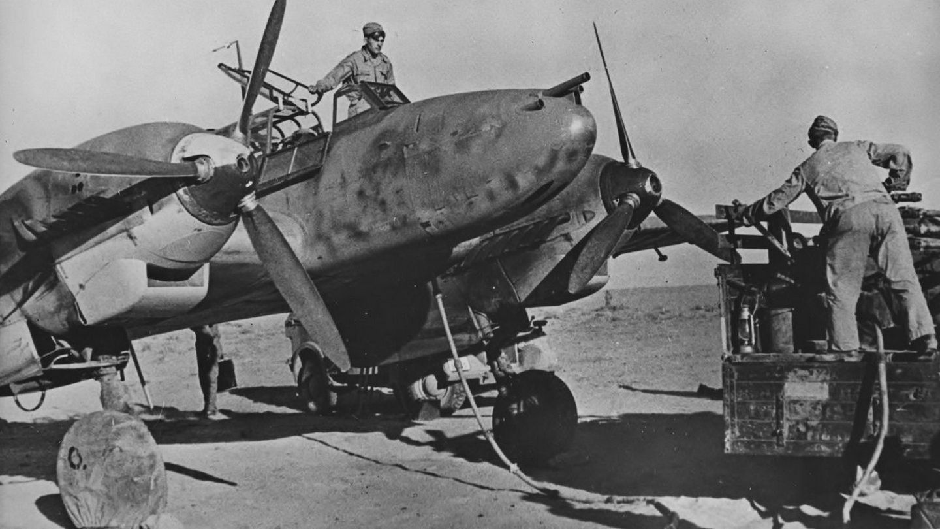
DYSTRYBUCJA I TANKOWANIE
Z początkiem awiacji wystarczały beczki z paliwem, olejem i smarami. Paliwo na lotnisko było dostarczane w beczkach bezpośrednio od producenta. Zwykle beczkę z paliwem wkładano na wóz z zaprzęgiem konnym. Podjeżdżano pod samolot. Na beczce montowano ręczną pompę i łączono wężem ze zbiornikiem samolotu.

Slide 12
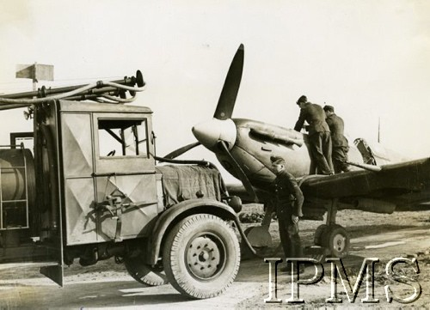
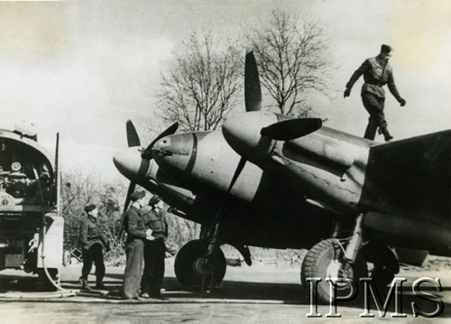
W 30-latach XX wieku zaczęły pojawiać się wyspecjalizowane firmy zajmujące się tankowaniem samolotów. Pierwsze takie firmy powstały w USA, Francji i UK. Do zagadnienia dystrybucji paliw podchodziły one kompleksowo. To one zaczęły stosować autocysterny i dystrybutory paliw

Slide 13
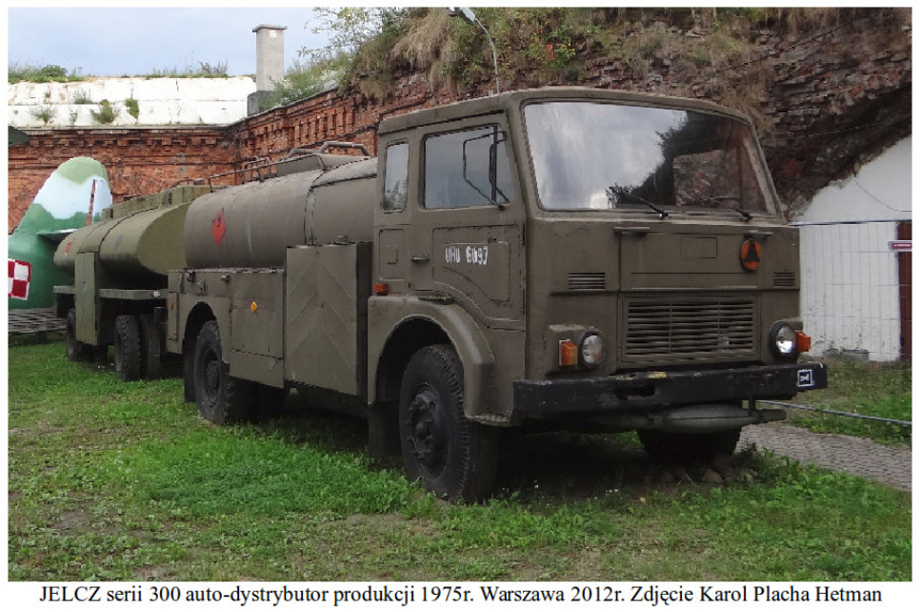
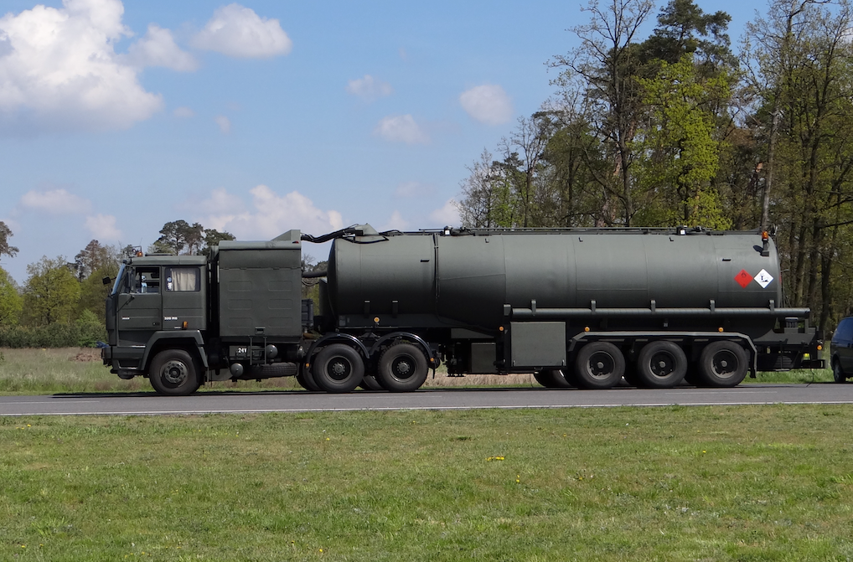

Slide 14
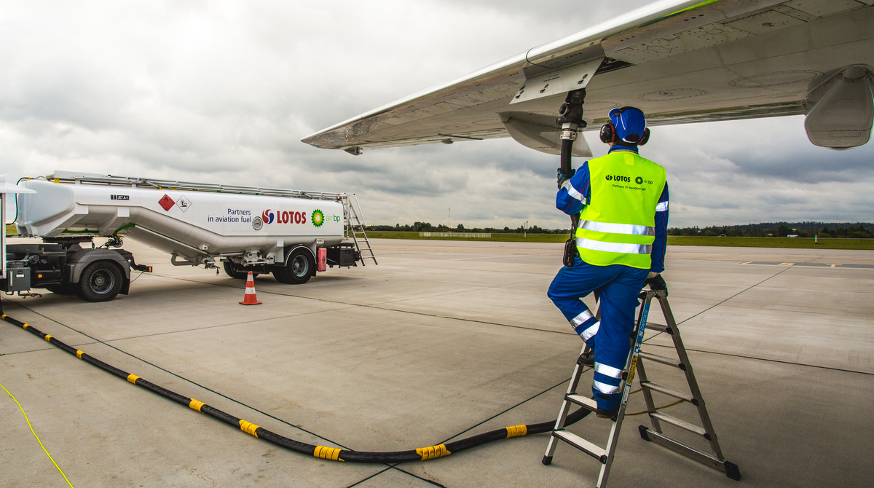
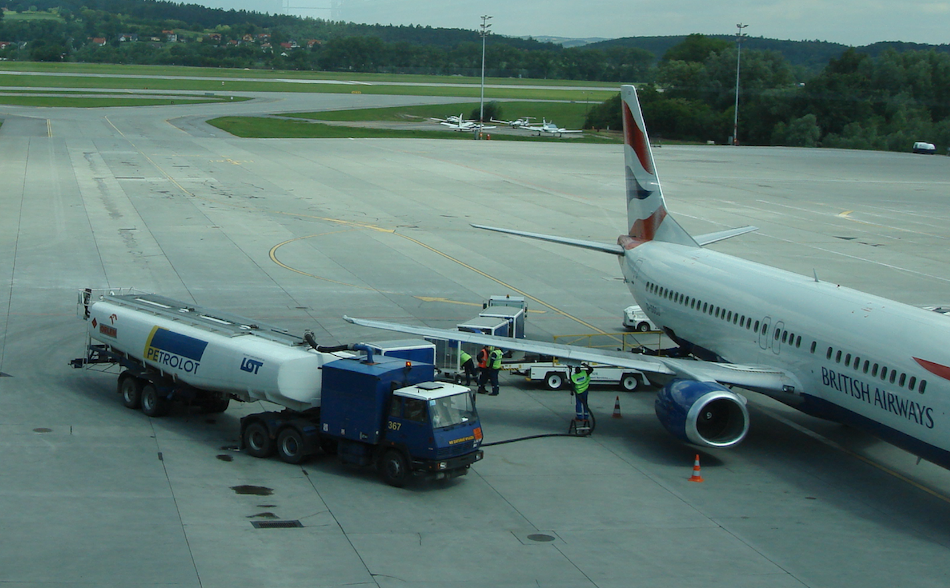
Tankowanie z cysterny

Slide 15
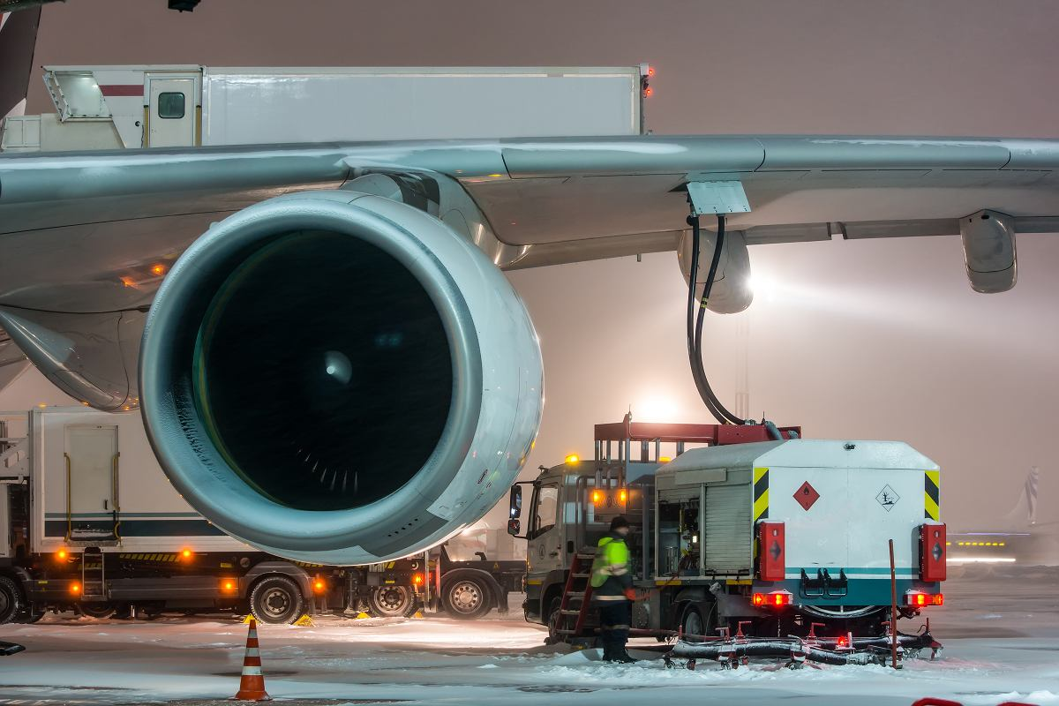
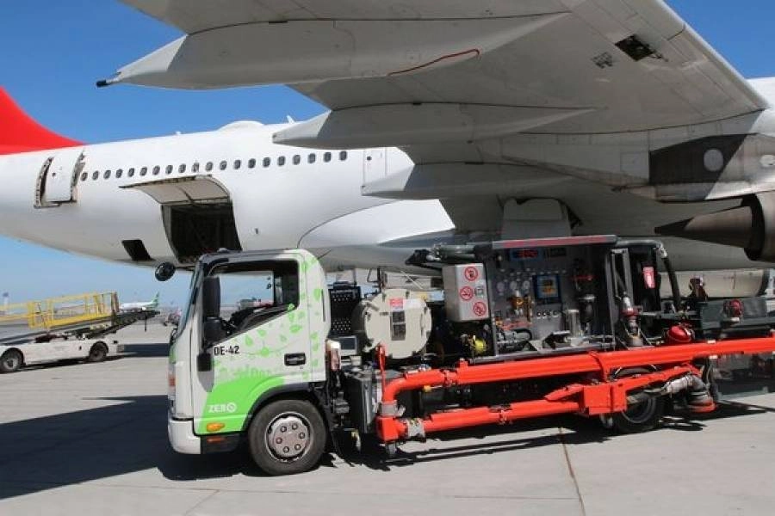
Tankowanie za pomocą systemu tankowania

Slide 16
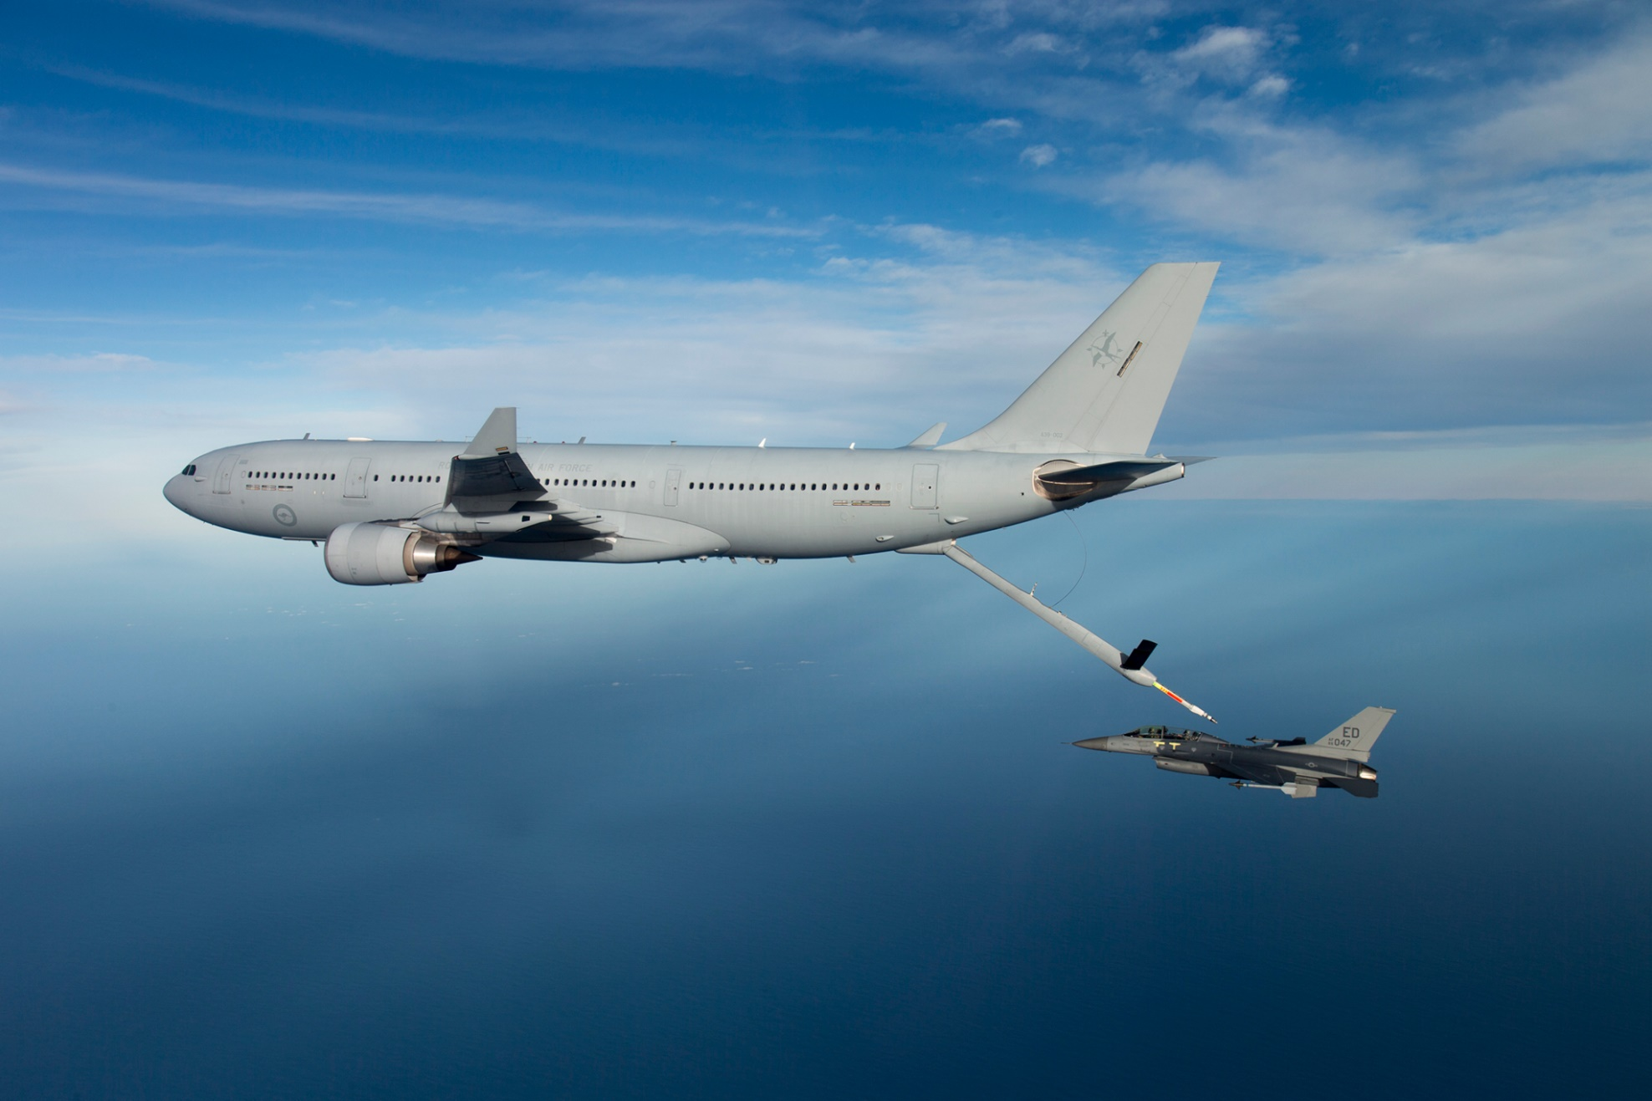
Tankowanie w locie

Slide 17
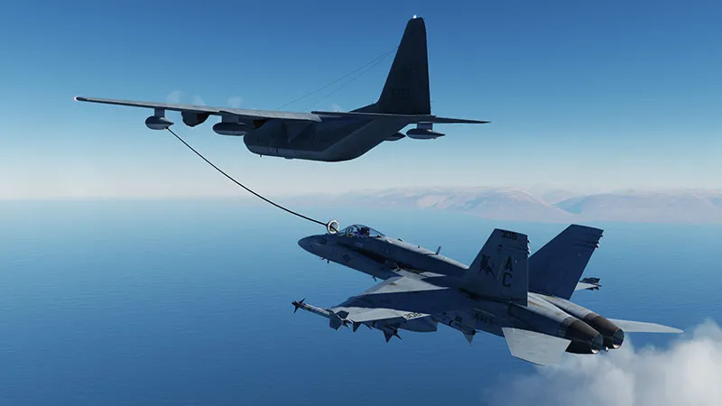
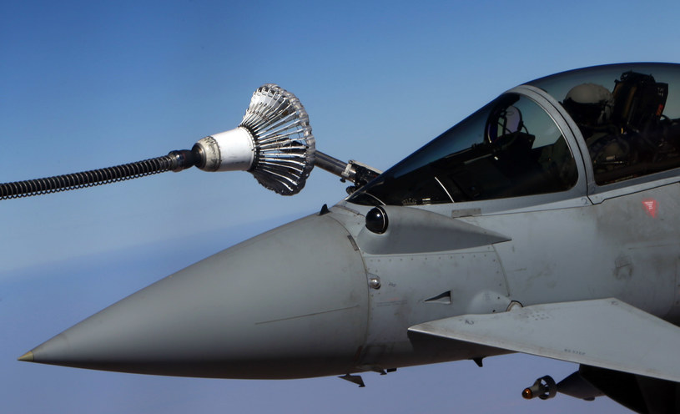
Tankowanie w locie – moduł elastyczny

Slide 18
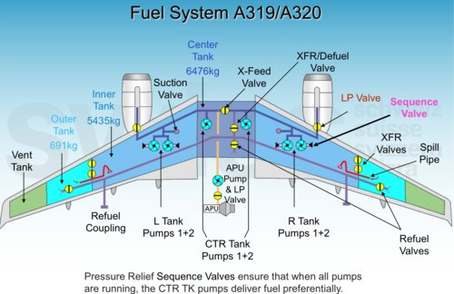
ILE PLIWA : Airbus 320

Slide 19
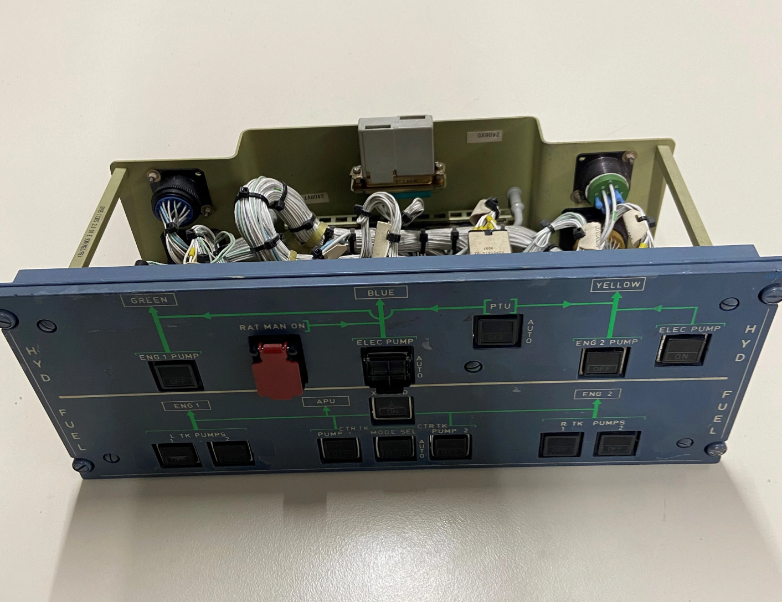
ILE PLIWA : Airbus 320
Panel sterowania pompami paliwa

Slide 20
ILE PLIWA : Airbus 320
MTOW : maximum takeoff weight (maksymalna masa do startu)
77 000 kg
MLW : maximum landing weight (maksymalna masa do lądowania)
64 000 kg
ZWF : zero-fuel weight (maksymalna masa bez paliwa)
61 500 kg
FUEL : (paliwo maximum)
19 000 kg

Slide 21
TAXI
paliwo na kołowanie do startu
TRIP
przelot do lotniska docelowego
CONTINGENCY
rezerwa na przelot (5 % lub 5 min)
ALTERNATE
przelot do lotniska zapasowego
FINAL RESERVE
EXTRA
ostateczna rezerwa (30 min)
różne sytuacje (decyzja pilota)

